Slide 1

Minimizing age of information in vehicular networks
车联网组
汇报人：张秋
2021年05月09日

Slide 2

背景介绍
在车辆网络中，很多应用程序要求节点定期与附近的节点共享时间关键的状态信息，以提高道路安全性，广播/信标(broadcast/beacon)就成了消息传递的主要形式。
主要指标是系统平均AoI，它捕获了此类应用程序维护来自所有其他附近节点的当前状态信息的需求。
结果表明，在介于最大吞吐量和最小延迟之间的最佳工作点，信息年龄被最小化。

Slide 3
系统模型
使用基于802.11的CSMA信道接入机制相互通信的车辆网络，假设网络中所有车辆的时钟都是同步的，每辆车都执行一个应用程序，该应用程序以T为周期生成数据包进行广播。
时间t车辆v处来自车辆u的状态信息的年龄：
车辆v处来自车辆u的平均AoI：
车辆网络中的节点数：N
车辆网络：V
系统AoI：

Slide 4
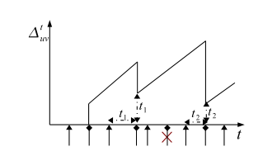
系统模型
三角形箭头：数据包生成
菱形箭头：成功接收数据包
叉号：错误接收

Slide 5
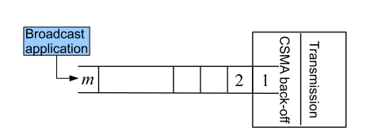
系统延迟
到达报头的平均时间
在报头等待回退的平均时间
传播延迟和传输延迟的总和

Slide 6
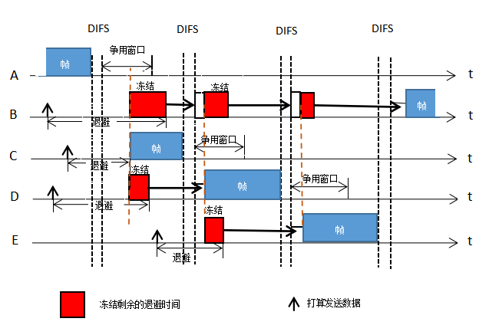
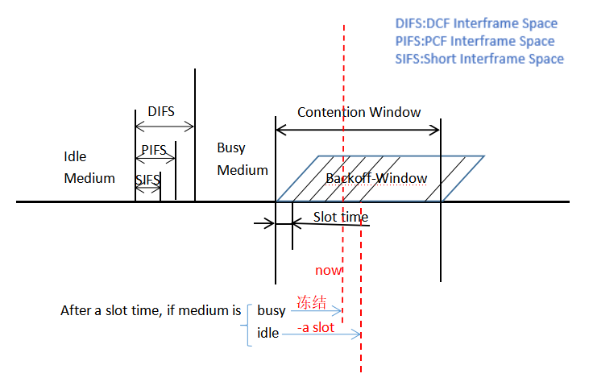
系统延迟
802.11的退避机制

Slide 7
问题讨论
考虑AoI在吞吐量高、排队延迟低的最佳工作点被最小化，讨论在CSMA系统中达到该工作点的MAC策略：
（i）802.11的争用机制是否能提供最小化信息年龄所需的拥塞控制？
（ii）最小化队列大小是否能有效避免排队延迟？

Slide 8
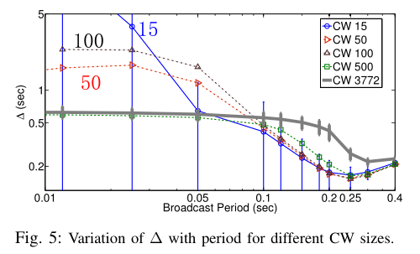
结果分析

Slide 9
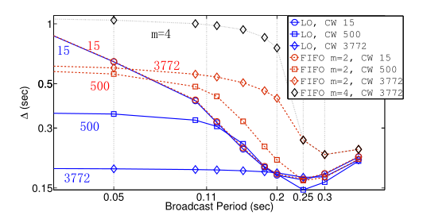
结果分析
LO(Latest state Out)：最新状态输出，消除了排队延迟，每当包传输机会出现时，它就用最新的可用状态信息填充包，如果传输成功，AOI就等于Tx。

Slide 10
限制和想法
限制：
本文考虑的AOI指标是基于所有对彼此状态感兴趣的车辆都知道彼此的存在，但是由于隐藏节点的干扰，这可能不成立。
（RTS/CTS机制可以在一定程度上避免这种问题）
想法：
能不能实现自适应地控制信标生成速率，这样在信道拥塞的时候就可以适当的增大广播周期，缓解信道压力。
使队列大小为1，当旧的信标离开MAC队列时，才生成新的信标。

Slide 11
参考文献
Andrea Baiocchi and Ion Turcanu,''A model for the optimization of beacon message age-of-information in a VANET'' Dept. of Information Engineering, Electronics and Telecommunications (DIET) University of Roma Sapienza - Via Eudossiana 18, 00184 Roma, Italy
Sanjit Kaul ,Marco Gruteser,Vinuth Rai and John Kenney,''Minimizing Age of Information in V ehicular Networks''WINLAB, Rutgers University, NJ, U.S.A and TOYOTA InfoTechnology Center, CA, U.S.A
René Reinders, Martijn van Eenennaam, Georgios Karagiannis and Geert Heijenk,''Contention Window Analysis for Beaconing in V ANETs''Department of Computer Science, University of Twente, The Netherland

Slide 12
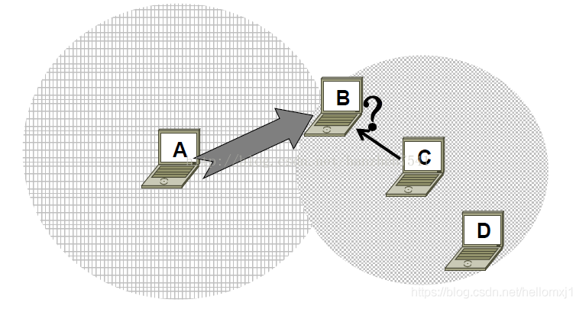
隐藏节点

Slide 13
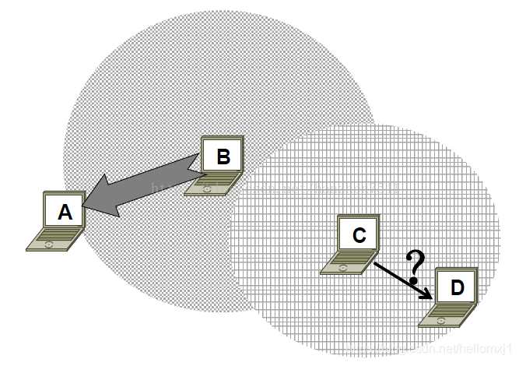
暴露节点

Slide 14
谢谢！

